Slide 1
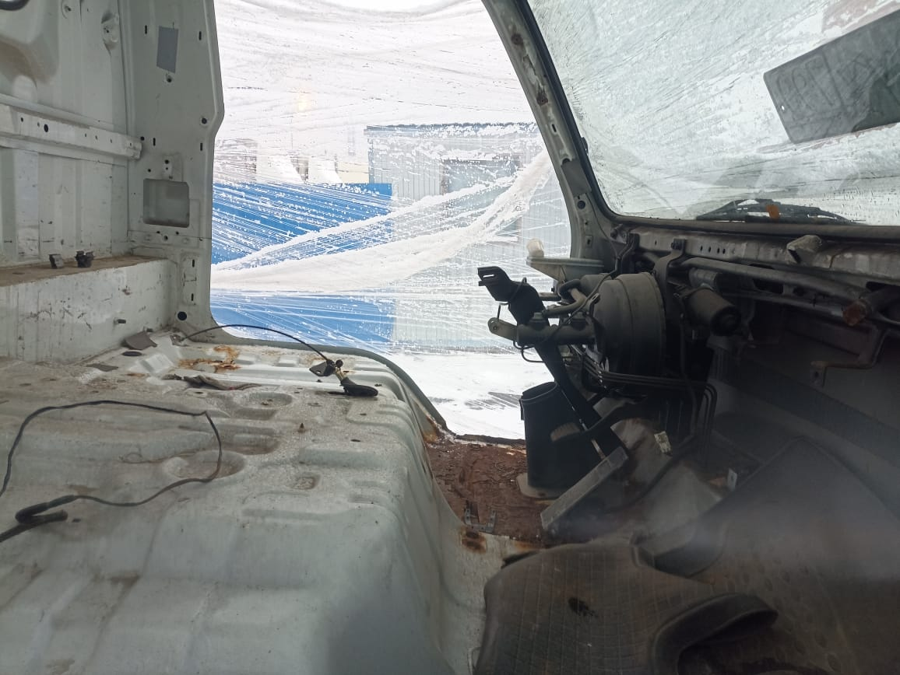
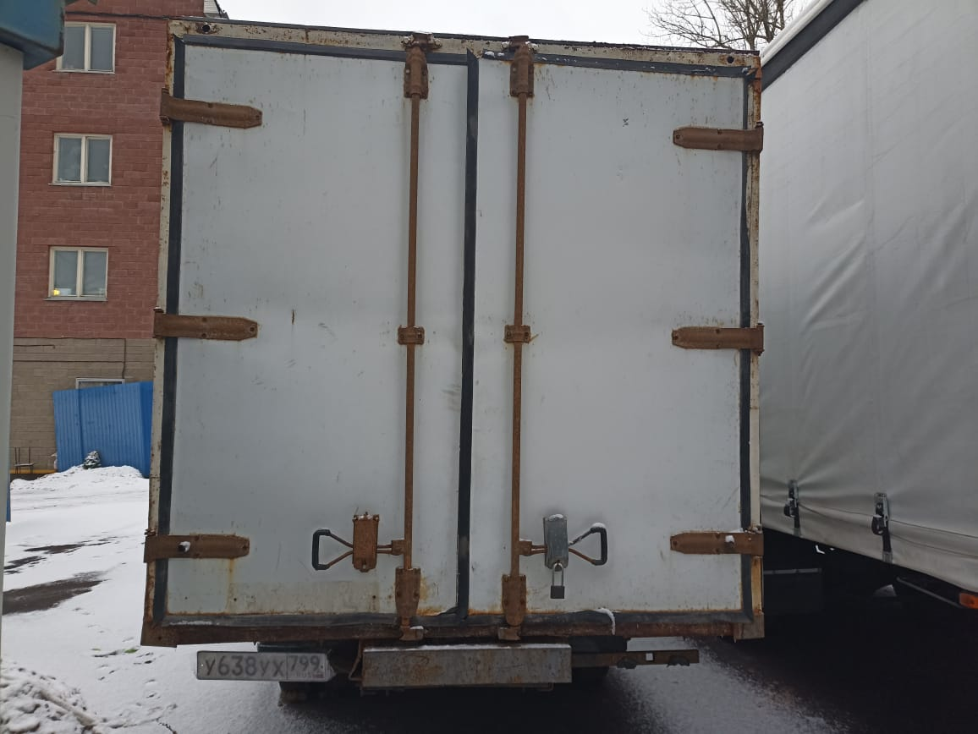
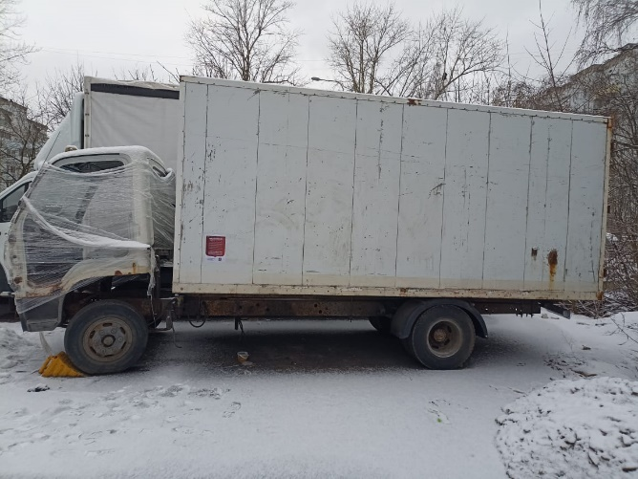
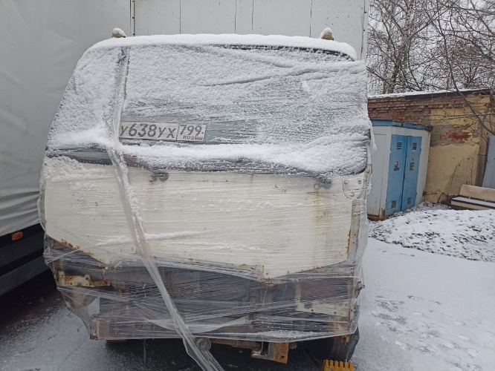
Адрес местонахождения: г. Москва, район Щербинка, ул. Космонавтов, возле д. 12, марка ТС: СИТРОЕН ВERLINGO, цвет белый, ГРЗ: У638УХ799. Просим принять необходимые меры по приведению ТС в состояние, не позволяющее привести транспортное средство в состояние, не позволяющее идентифицировать его как брошенное, в том числе разукомплектованное, или переместить его в место, позволяющее хранить транспортное средство без создания помех в организации благоустройства территории города Москвы в соответствии с постановлением Правительства Москвы от 23.09.2014 г. №569-ПП «О порядке выявления, перемещения, временного хранения и утилизации брошенных, в том числе разукомплектованных, транспортных средств в городе Москве».

Slide 2
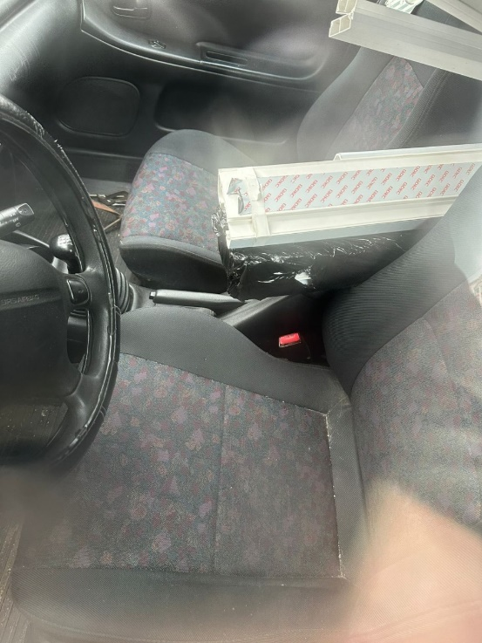
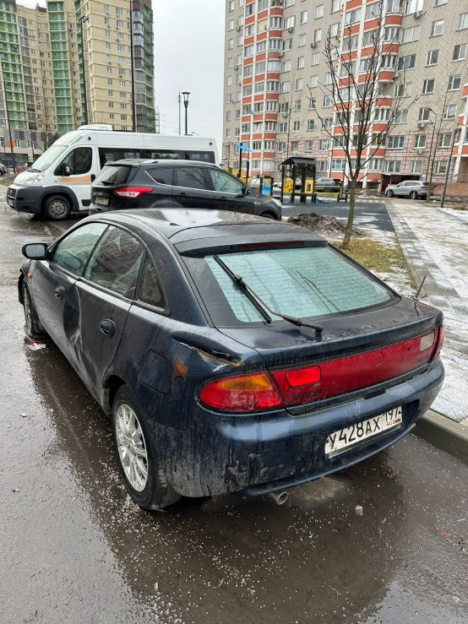
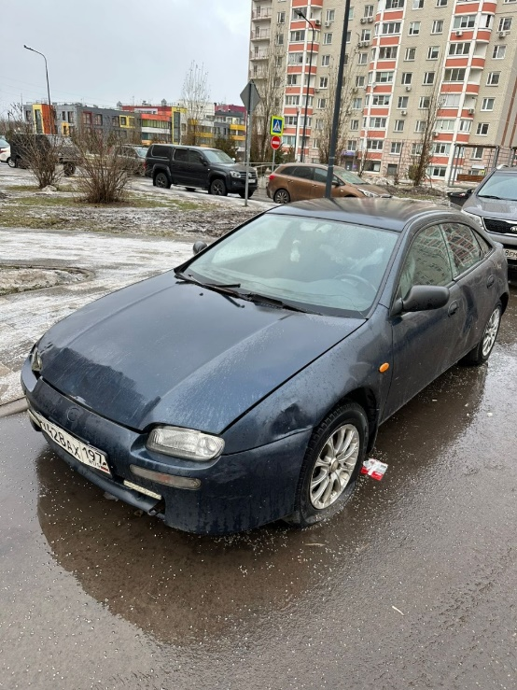
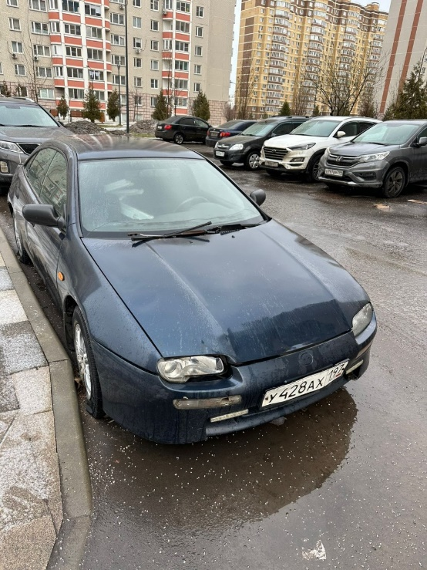
Адрес местонахождения: г. Москва, район Щербинка, Чечёрский проезд,, возле д. 126 корп. 1, марка ТС: МАЗДА, синий, ГРЗ: У428АХ197. Просим принять необходимые меры по приведению ТС в состояние, не позволяющее привести транспортное средство в состояние, не позволяющее идентифицировать его как брошенное, в том числе разукомплектованное, или переместить его в место, позволяющее хранить транспортное средство без создания помех в организации благоустройства территории города Москвы в соответствии с постановлением Правительства Москвы от 23.09.2014 г. №569-ПП «О порядке выявления, перемещения, временного хранения и утилизации брошенных, в том числе разукомплектованных, транспортных средств в городе Москве».

